Slide 1
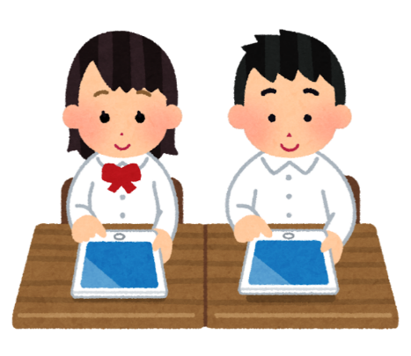
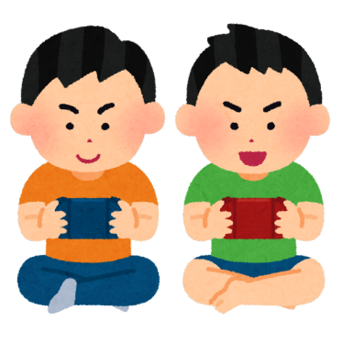
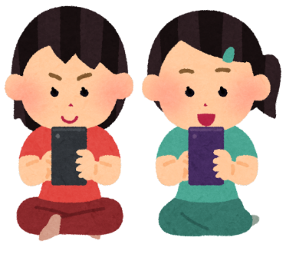
メッセージ（メール）って
しってる？
ゲームで
スマホで
タブレットで

Slide 2
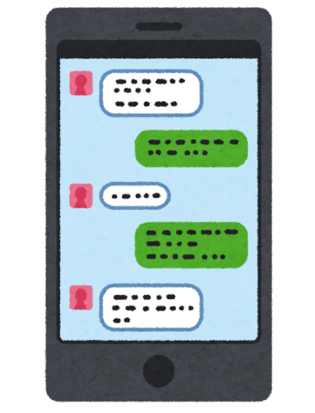
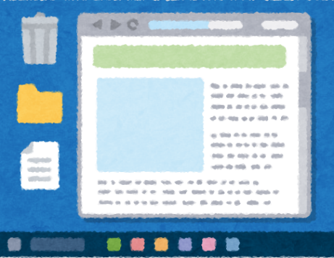
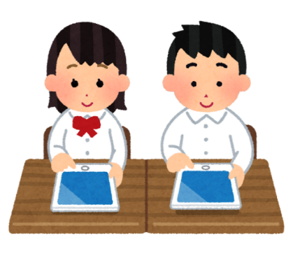
スマホで
メッセージ
タブレットで
メール
ゲームで
チャット

Slide 3
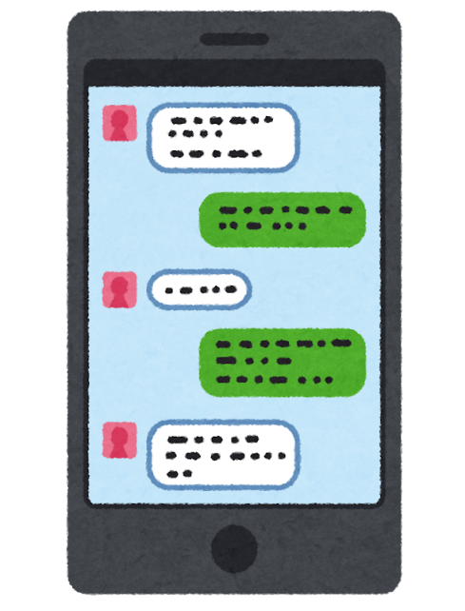
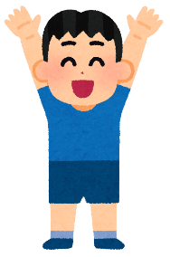
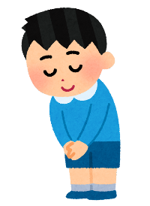
メッセージ（メール）とは？
インターネットをつかった
手紙のようなもの
メッセージ
きてるかな。
スタンプ
とどいた！
既読
既読

Slide 4
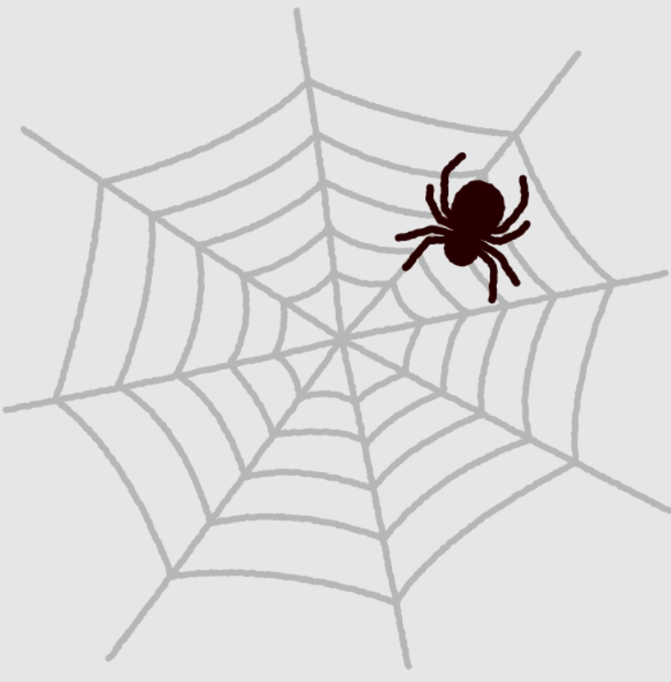
インターネットとは、たとえるなら・・・
クモのす
小学校教材①「インターネットのしくみをしろう」より

Slide 5
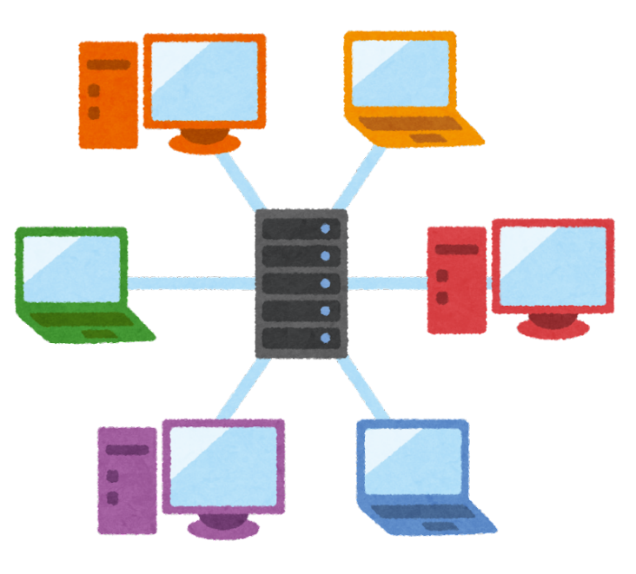
インターネットについて
クモは、（ ）という きかい
サーバー
小学校教材①「インターネットのしくみをしろう」より

Slide 6
インターネットについて
クモの糸をつかって、いろんなことを、やりとりしている。
小学校教材①「インターネットのしくみをしろう」より

Slide 7
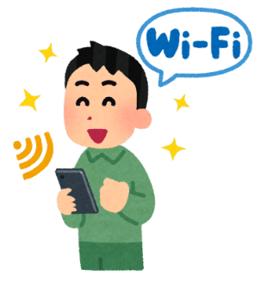
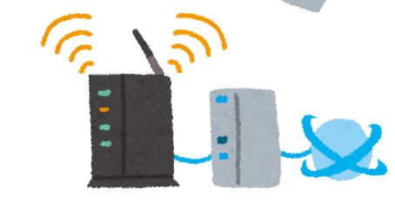
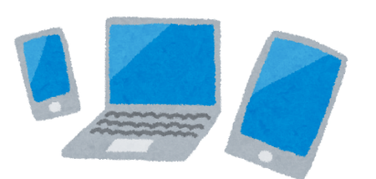
クモのいとは、光ファイバーやケーブル、でんぱ。
でんぱ・・・でんわ、がぞう、どうがなどを伝えるために出ている “なみ”のようなもの。でんぱは見えない。
Ｗｉ－Ｆｉ（ワイファイ）も、でんぱの１つ。
小学校教材①「インターネットのしくみをしろう」より

Slide 8
今日のめあて
気もちがつたわる
メッセージ（メール）を書こう

Slide 9
学習のこんだて（メニュー）
○メッセージ（メール）ってしってる？
○今日のめあて
①メッセージ（メール）ってべんりなの？
②メッセージ（メール）の書き方のくふう
③気もちがつたわるメッセージを書こう
④学習をふりかえろう

Slide 10
①メッセージ（メール）ってべんりなの？
 | 電話（でんわ） | 手紙 | メッセージ （メール）
相手の顔 | 見えない。 | 見えない。 | 見えない。
つたえかた | 声で、つたえる。 | 文字で、つたえる。 | 文字で、つたえる。
時間 | 相手がいるとすぐに、おわる。相手がいないと、おわらない。 | とどくまでに時間がかかる。 | すぐにとどく。 一回で、なん人にもおくれる。
くりかえし | 声は、のこらない。 | なん回も読める。 | なん回も読める。
お金 | 電話代が、かかる。 | 切手代が、かかる。 | つうしんりょうが、かかる。 ワイファイだとタダ。

Slide 11
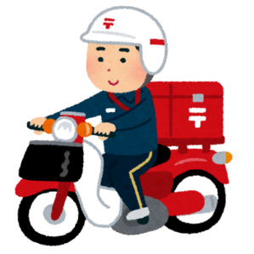
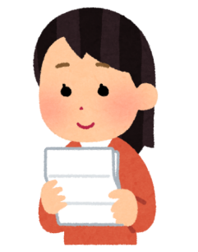
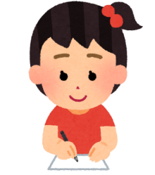
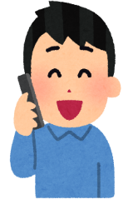
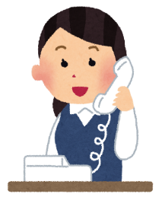
①メッセージ（メール）ってべんりなの？
手紙
→ゆっくり考えて書くから、気持ちがつたわるね。
書いてから相手にとどくまで、時間がかかることもあるね。
電話（でんわ）
メッセージ（メール）
すぐに、つながる。
すぐに、とどく。

Slide 12
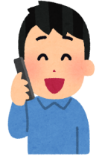
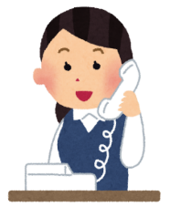
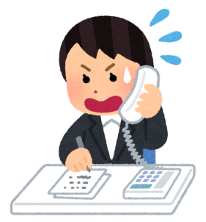
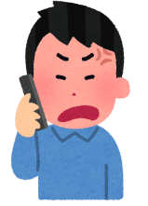
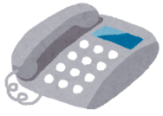
べんりだけど、こんなこともあるよ
電話（でんわ）
すぐに、つながる。
相手が電話（でんわ）に出られないこともある

Slide 13
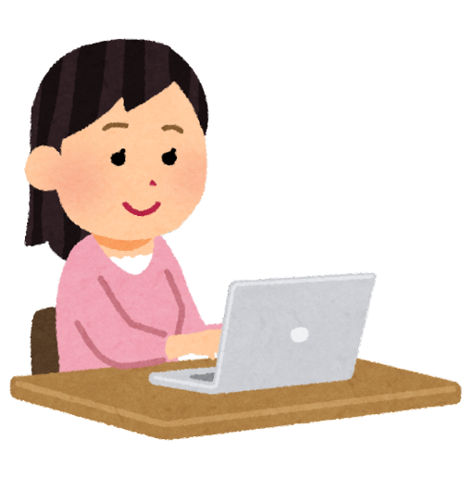
①メッセージ（メール）ってべんりなの？
メッセージ（メール）
すぐに、とどく。
→気持ちがつたわるメッセージ（メール）をかいてみよう。

Slide 14
②メッセージ（メール）の書き方のくふう
「今から家にかえる。」
「今から家にかえる？」
「ぷん、ぷん( ｀ー´)ノ」
「ぷん、ぷん(*^_^)」
「。」「？」「！」などのマークや
「 (*^_^) 」「(>_<)」「(T_T)」などの顔文字を
入れると、わかりやすくなる！

Slide 15
③気もちがつたわる
メッセージ（メール）を書いてみよう！
れんしゅう（１）
あした、友だちと あそぶやくそくをしたい時
「あした、あそばない 」
。 ？ ！

Slide 16
あした、友だちと あそぶやくそくをしたい時
「あした、あそばない 」
。
→あれ？あそびたいはずなのに・・・。
「あした、あそばない 」
！
→いきなり、あそばないと言われても・・・。
「あした、あそばない 」
？
→そうそう。これでつたわりそうだね。

Slide 17
③気もちがつたわる
メッセージ（メール）を書いてみよう！
れんしゅう（２）
つかれて、ぐあいがわるい時
「ちょっと、つかれた 」
(^o^) (T_T) (-_-) (>_<)

Slide 18
「ちょっと、つかれた 」
(^o^)
→あれ？うれしそうですね。
「ちょっと、つかれた 」
(T_T)
「ちょっと、つかれた 」
(-_-)
「ちょっと、つかれた 」
(>_<)
→みなさんは、どれが、つたわりやすいですか？

Slide 19
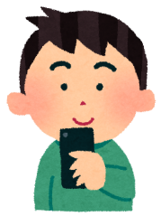
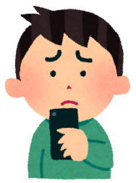
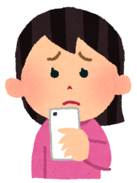
①「ちょっと、つかれた 」
(^o^)
②あっ！まちがえた！
→かんたんに、とりけすことができない。
③メッセージうけとった人は・・・
「これ、なんだろう？」
「かんたん、べんり」だけど、
まちがいもおおくなりそうですね。

Slide 20
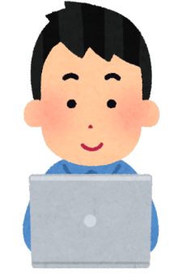
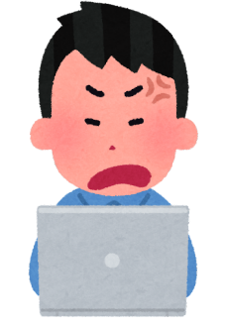
メッセージ べんりだけど、こんなこともあるよ！
メッセージをおくる
すぐに相手から
かえってこないと…
パソコンやスマホを
すぐに開けない時も、ある。

Slide 21
学習をふりかえろう
よくわかった！
まあまあわかった！
むずかしかった！
かんそう、わかったことなど書いてみよう！

